Slide 1
糖鎖テクノロジー
GlyTech

Slide 2
細胞膜
細胞質
リソソーム
ゴルジ体
リボソーム
粗面小胞体
ミトコンドリア
核膜
滑面小胞体
核小体

Slide 3
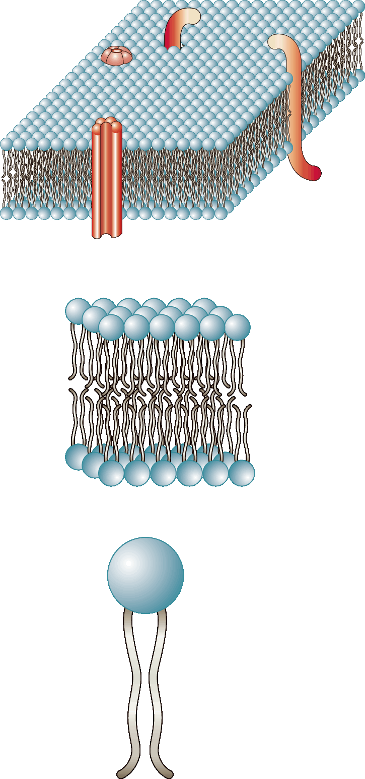
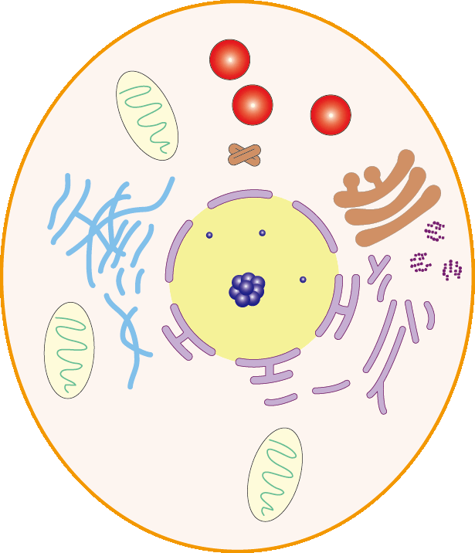
３
細 胞
細胞膜： | 細胞の内外を隔てる生体膜。 2層のリン脂質によって構成されている。
核： | 遺伝情報の保存と伝達を行う。 細胞により異なる形状（球形～分葉形、多核など）をもつ。
細胞質： | 細胞膜と同様の生体膜によって包まれた細胞小器官（ミトコンドリア、小胞体、ゴルジ体、リソソームなど）によって構成されている。
Notes:
身体を構成する細胞は、さまざまな役割から多様な大きさと形状を示します。
ほとんどは直径10μm前後であるが、卵子では約200μmもの直径をもち、神経細胞には長さ数十cmに及ぶ突起をもつものもあります。
また、その形もさまざまで、多くの細胞はほぼ球形ですが、表皮の扁平上皮細胞や細長い骨格筋細胞（このため骨格筋線維とも呼ばれる）などのように独特の形を示すものも多い。
細胞は、脂質でできた細胞膜で包まれた袋のような形を示しますが、内部には生命活動を営むうえで必要な種々の構造（核および細胞小器官）が含まれています。
このうち、細胞膜は細胞内と細胞外とを隔てるための構造で、2層のリン脂質によって構成されています。
一方、核は生命活動に必要な物質の合成や次世代に伝える遺伝情報の保管に働く構造で、細胞によって異なる形状（球形～分葉形、多核など）を示します。
また、核を取り囲む細胞質には、種々の細胞小器官や細胞骨格がみられます。
細胞小器官の多くは、細胞膜と同様の膜によって包まれています。

Slide 4
細胞膜
リン脂質二重層
親水性
疎水性
細胞膜タンパク質
Notes:
細胞膜は、2層のリン脂質によって構成されています。
リン脂質には水となじみやすい親水性の部分と、水となじまない疎水性の部分があり、細胞膜では疎水性の部分を中に挟んで並ぶ二重層をつくります。
すなわち、親水性の部分は細胞膜の外表面では細胞外液に、細胞膜内面では細胞内液に触れています。
このため、水にも油にも溶けやすい酸素や電解質は細胞膜を自由に透過できますが、水には溶けても油に溶けない物質（ブドウ糖など）は、細胞膜が障壁となって透過できません。
細胞膜がもつこの性質を選択的透過性と呼び、細胞内外の環境を一定に保つのに役立っています。
また、細胞膜には、リン脂質の二重層のところどころにタンパク質塊が認められ、細胞膜タンパク質と呼ばれます。
細胞膜タンパク質は、その役割から細胞膜通過物質の輸送担体（トランスポーター）・受容体・酵素に分類されます。

Slide 5

膜タンパク質
コレステロール
親水性の分子
イオン
糖質
×
リン脂質
疎水基
タンパク質
細胞成分
膜タンパク質の中には膜を貫通しているものがあり、特定のイオンや物質を選択的に通すことができる。したがって細胞膜は、選択的透過性を示す半透膜ということができる。すべての細胞に同じ膜タンパク質が埋め込まれているわけではないので、どんな物質が通過できるかは細胞によって異なる。

Slide 6
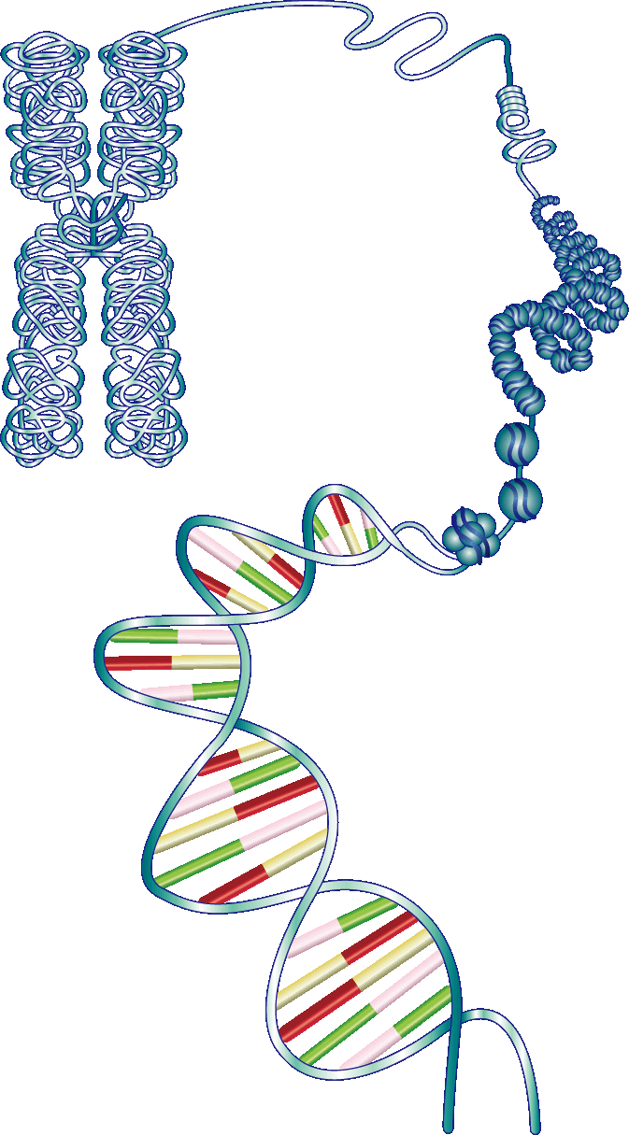
３
染色体
ループ
DNA
クロマチン
線維
A
T
C
G
A
T
G
T
C
A
ヒストン
C
G
A
T
T
G
A
C
C
G
DNA二重らせん
Notes:
多くの場合、1個の細胞には1個の（細胞）核が備わっています。
ほとんどの核はほぼ球形ですが、白血球のように分葉核をもつものもあります。
核の表面は内・外2葉の核膜で覆われており、ところどころに核膜孔と呼ばれる構造があります。
核膜孔は、核内と細胞質との間の物質輸送に関与するとされていますが、その細かいしくみについては不明の点も多いです。
一方、核の中には網状構造を示す球形の核小体と、遺伝情報を含む染色質が含まれます。
核小体はタンパク質合成にあずかる細胞小器官リボソームを生成する部位とされ、通常1～数個認められます。
染色質には、細胞の設計図ともいわれる遺伝情報がデオキシリボ核酸（DNA：deoxyribonucleic acid）の形で貯えられています。
染色質内のDNAはヒストンというタンパク質と結合しており、通常は散在しているため、その姿は認められませんが、細胞分裂時には凝集し、染色質がこん棒状の塊を形成するため、染色体として明瞭に区別できるようになります。
DNAは糖（デオキシリボース）・リン酸・4 種類の塩基（アデニン〈A〉・グアニン〈G〉・チミン〈T〉・シトシン〈C〉）からなる鎖状の構造で、通常2本のDNAが対になって結合し、ねじれた梯子のような二重らせん構造を呈します。

Slide 7
「糖」即ち「炭水化物」(carbohydrates)はポリアルコール基を含むアルデヒド或はケトン及びそれらの誘導体の総称である。
• 単糖 (monosacchride)
• オリゴ糖 (oligosacchride)
• 多糖 (polysacchride)
• 複合糖質 (glycoconjugate)
糖質 単糖類
二糖類
炭水化物 オリゴ糖
多糖類
食物繊維

Slide 8
悪性腫瘍
神経変性疾患
新興感染症
慢性炎症
代謝疾患
生活習慣病
認知症（アルツハイマー病）
バイオマーカー開発
機能性素材
機能性食品
個別化医療
未病診断技術
予防・診断・治療
糖鎖合成
複合糖質
疾患の発症
機序の解明
糖鎖医療
糖鎖創薬
生物学的糖鎖合成
化学的糖鎖合成
糖移転酵素
糖分解酵素
レクチン
糖鎖
糖タンパク質、糖脂質
複合糖質の
機能解明
生物過程
の理解
糖鎖医工学
糖鎖産業
分子機能のin vitro解析
変異動物によるin vivo機能解析
発生・分化・老化・再生
食品産業
素材産業
エレクトロクス
バイオ燃料
複合糖質の構造
糖鎖認識分子
複合体構造
糖鎖
構造解析
量子ドット／バイオセンサー
ドラッグデリバリシステム（DDS）
糖鎖
インフォマティクス
グライコミクス
データベース構築
ITリソース整備
量子センシング
量子イメージング
量子コンピュータ

Slide 9
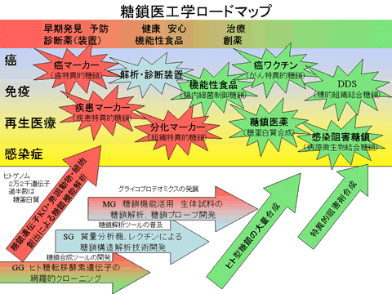
機能性素材
機能性食品
糖鎖合成
複合糖質
糖鎖
構造解析
糖鎖
インフォマティクス

Slide 10
単糖
グルコース（Glc） | ほとんどの植物や穀物
ガラクトース（Gal） | 乳製品・ツバメの巣など
マンノース（Man） | サボテン類（アロエ）・ツバメの巣など
キシロース（Xy） | 穀物や植物の皮
フコース（Fuc） | 藻類（メカブやひじき）・キノコ類・ツバメの巣など
N-アセチルグルコサミン（GlcNAc） | カニなどの甲羅類・ツバメの巣など
N-アセチルガラクトサミン（GalNAc） | 牛乳・ツバメの巣など
N-アセチルノイラミン酸（シアル酸）NANA | 母乳・ツバメの巣など

Slide 11
1. 単糖 それ以上簡単な分子にならないもの
グルコース(glucose)
アルドヘキソース
フルクトース(fructose)
ケトヘキソース

Slide 12
ガラクトース(galactose)
アルドヘキソース
リボース(ribose)
アルドペントース

Slide 13
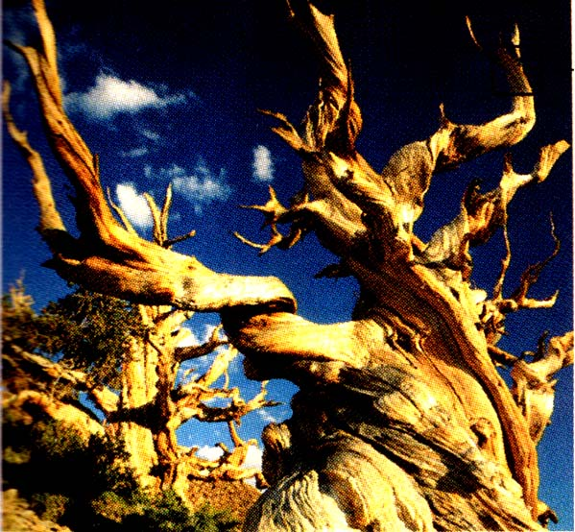
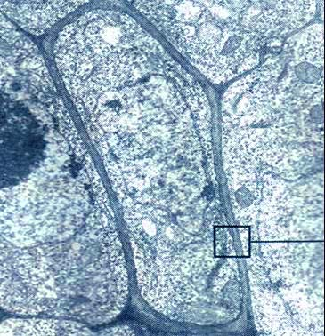
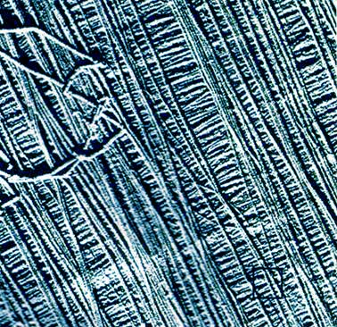
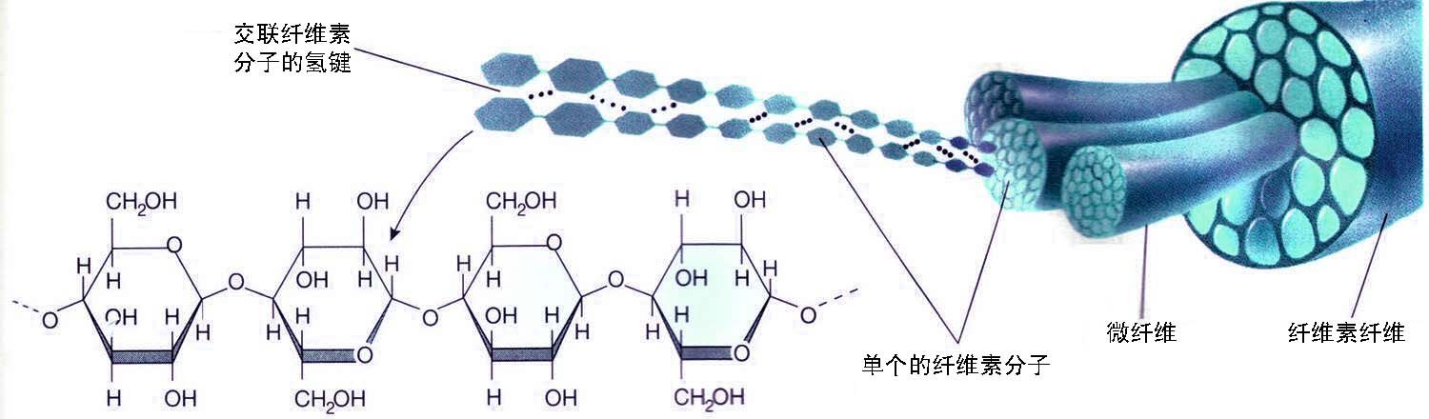
セルロース 植物の骨格として存在する。
セルロース分子を
連結する水素結合
ミクロ繊維
セルロース繊維
セルロース単体
β-1,4-グリコシド結合

Slide 14
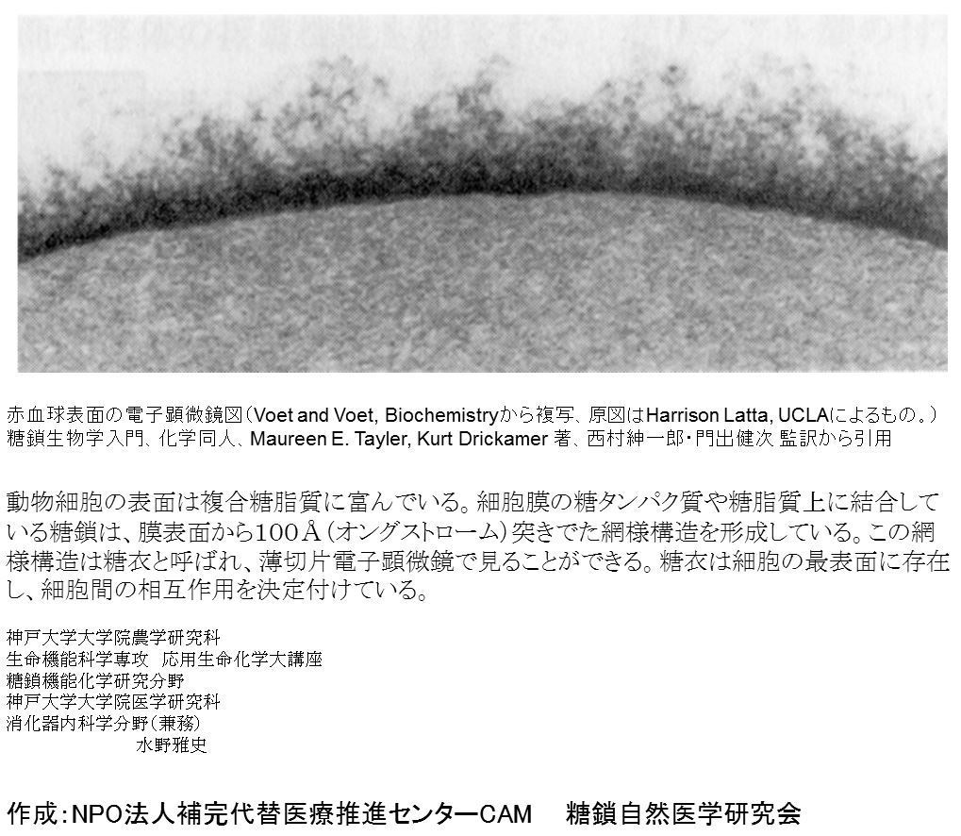

Slide 15
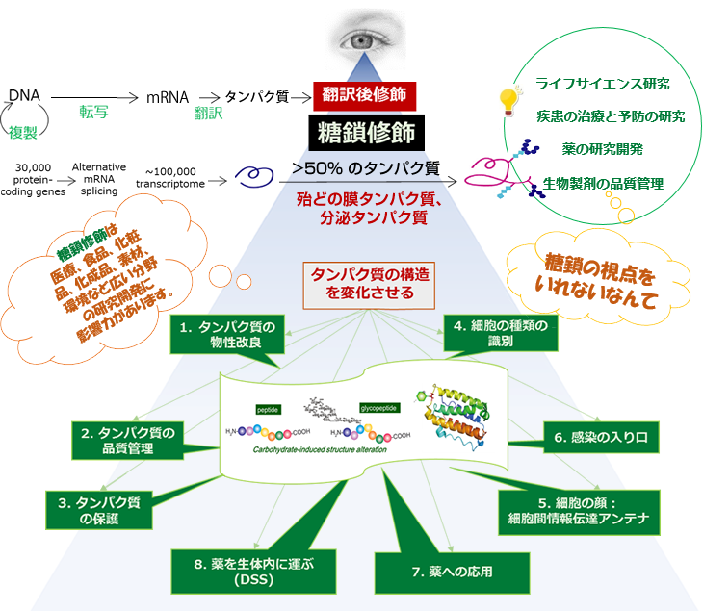
医化学創薬株式会社「糖鎖の視点」より
https://soyaku.co.jp/point-of-view/

Slide 16
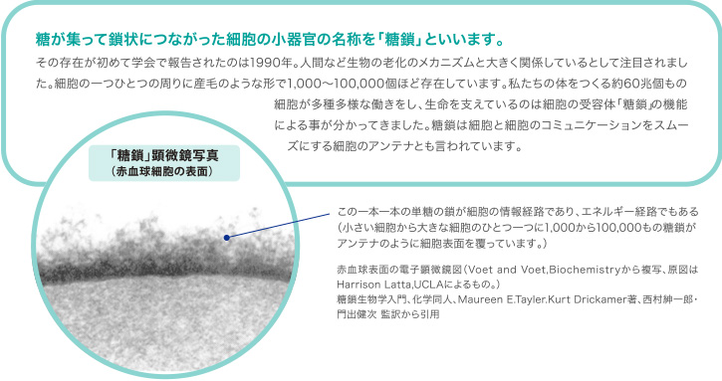
http://smart-recovery.com/tosa/

Slide 17
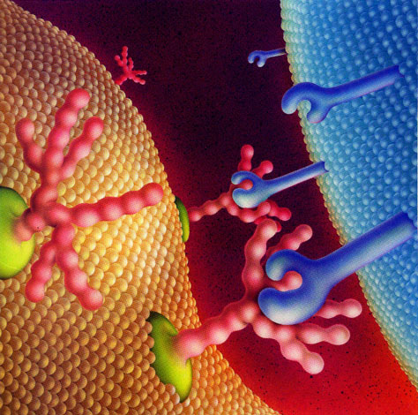
Carbohydrate recognition domain (CRD)
Carbohydrate binding determinant
Lectin = Glycan Binding Protein (GBP)
Glycan
Sharon and Lis (1993) Scientific American

Slide 18
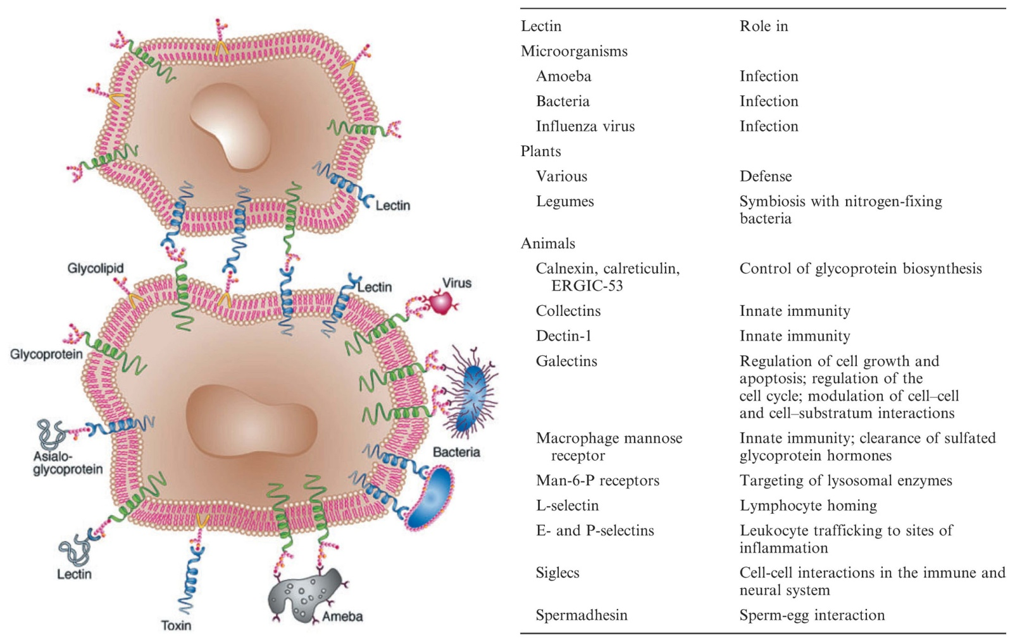
Sharon and Lis (2004) Glycobiology 14:53R

Slide 19
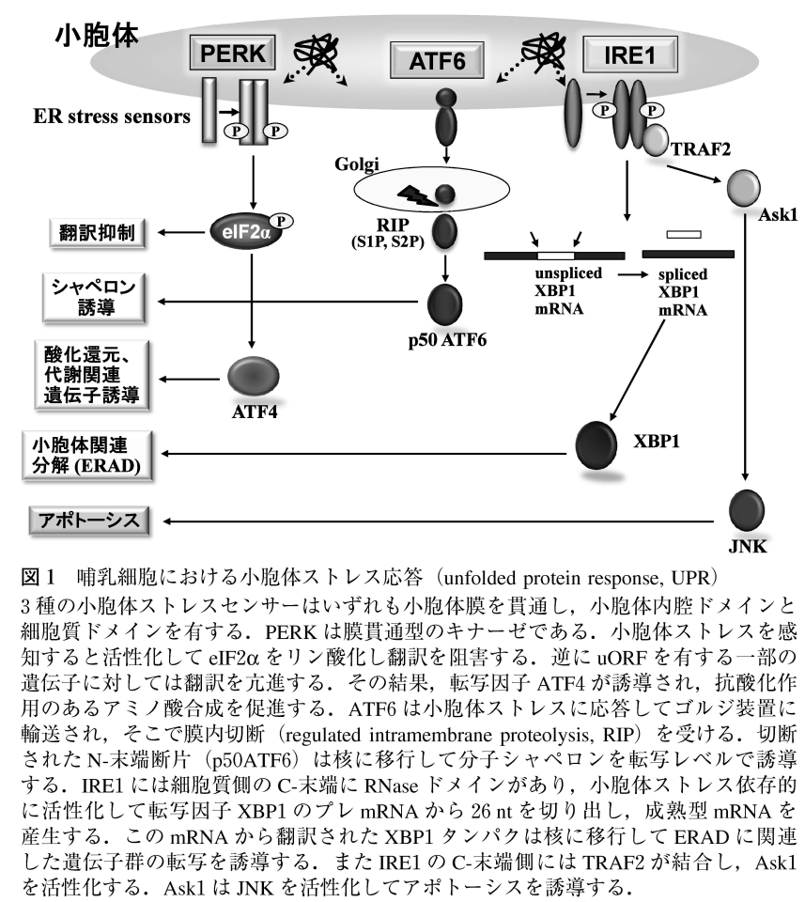
右図：
タンパク質の糖鎖修飾や、変性タンパク質の分解(ERAD)にもかかわらず、ER内腔に変性タンパク質が蓄積すると(ER stress)、ER膜タンパク質であるストレスセンサーに結合し、これを不活化していたER chaperoneが変性タンパク質に取られて、センサーから離れることでセンサーが活性化、ストレスに対処するchaperoneなどの遺伝子を誘導する（unfolded protein response: UPR）。例えば、ATF6(中央)は、chaperoneが離れると、隠されていたGolgi移行シグナルが現れ、Golgiへ移動し、そこで膜内部分がRIP (Regulated intramembrane proteolysis)によって切断される（Alzhei-mer病の原因物質アミロイドbを作るg-secre-taseなどもこれ）。そして、その産物が転写調節因子として核内移行する。そのような努力にもかかわらず、ストレスが回避されない場合は、細胞死の原因になる
（図右Ask1→ JSK: 神経細胞や分泌細胞で）。
生化学 84: 18-29, 2012

Slide 20
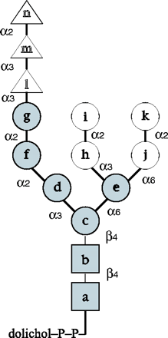
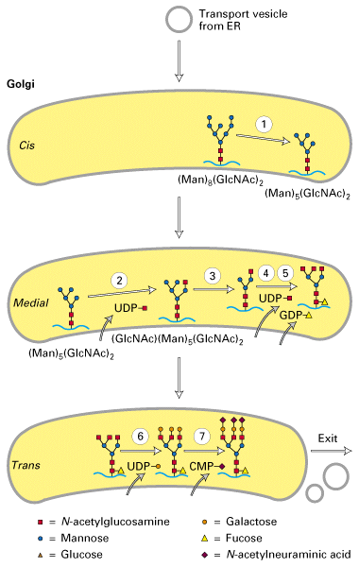
下右図：Golgi内での糖鎖修飾 ここでは、UDP-, GDP-, CMP(CDPの間違いではない*)-糖の輸送体が働く。
その後、末端Man残基のリン酸化が起こり、これがLysosome targeting signalとなる。
* CMP–シアル酸合成酵素は核と細胞質それぞれにIsoformが存在する
下左図：N-linked glycanの構造：付加される順番(a-n)とglycoside結合の様式

Slide 21
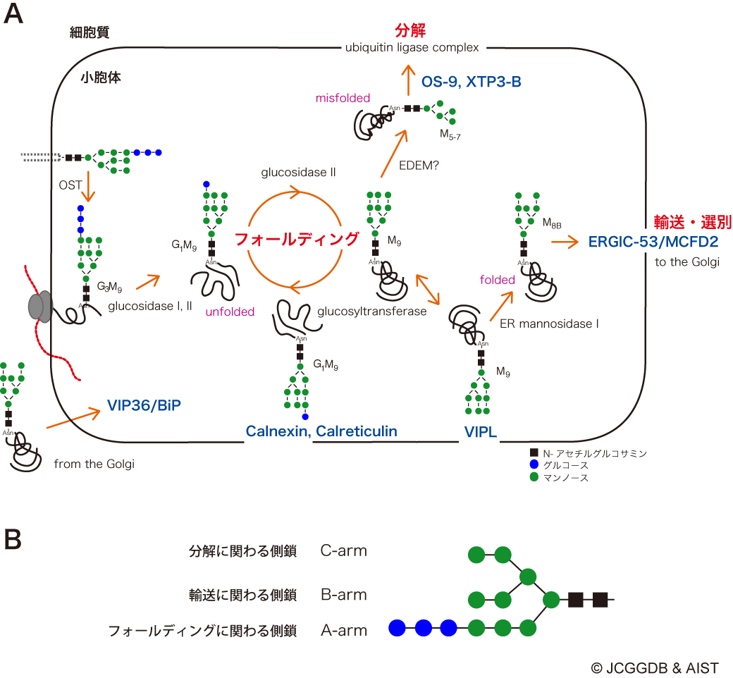

Slide 22
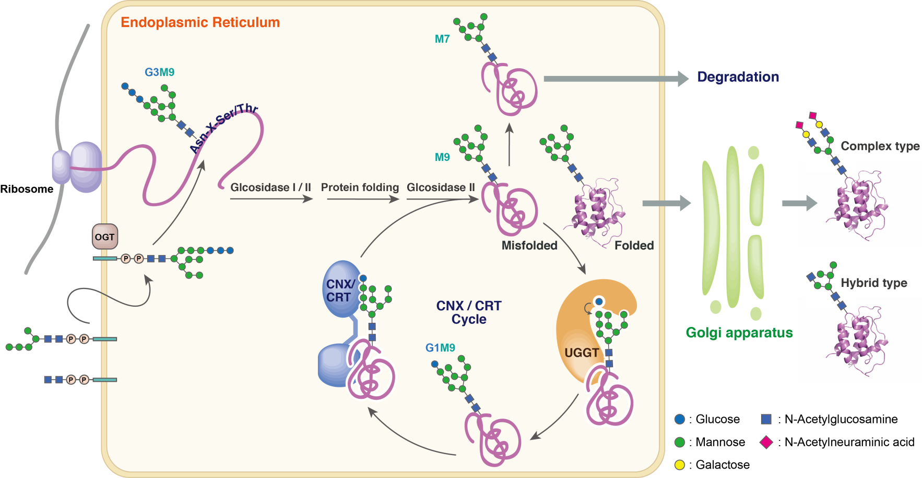
ゴルジ体での
タンパク質「糖鎖」修飾
http://www.chem.sci.osaka-u.ac.jp/lab/kajihara/background.html

Slide 23
BIOMARIN PHARMACEUTICAL INC.
GLYCOMIMETICS
GLYCAN BIOSCIENCES LLC
GLYCOSENSORS AND DIAGNOSTICS LLC GLYCOTEST INC.
イントロダクション
Merck KGaA
タカラバイオ
島津製作所
Bruker Corporation
Waters Corporation
New England Biolabs Inc.
Agilent Technologies, Inc.
Danaher Corporation
ProZyme, Inc.
Thermo Fisher Scientific, Inc.
糖鎖工学研究所

Slide 24
糖の名前 | おもな働き
グルコース | 細胞のエネルギー源、免疫力アップ
ガラクトース | 免疫力アップ、がん予防、カルシウムの吸収サポート
マンノース | 免疫力アップ、消炎作用
N-アセチルグルコサミン | がん細胞の抑制、関節機能のサポート
N-アセチルガラクトサミン | がん細胞の抑制
フコース | 免疫力アップ、がん細胞の抑制
キシロース | 殺菌作用、アレルギー反応の抑制
シアル酸（N-アセチルノイラミン） | 脳の神経形成、免疫力アップ。
それ以上分解できない糖を単糖と言う。単糖が2～数万ほどつながったものが糖鎖。

